Slide 1

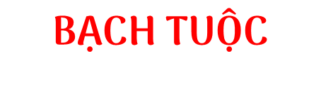
- Giuyn Véc-nơ -
Notes:
Giáo án của Thảo Nguyên 0979818956

Slide 2
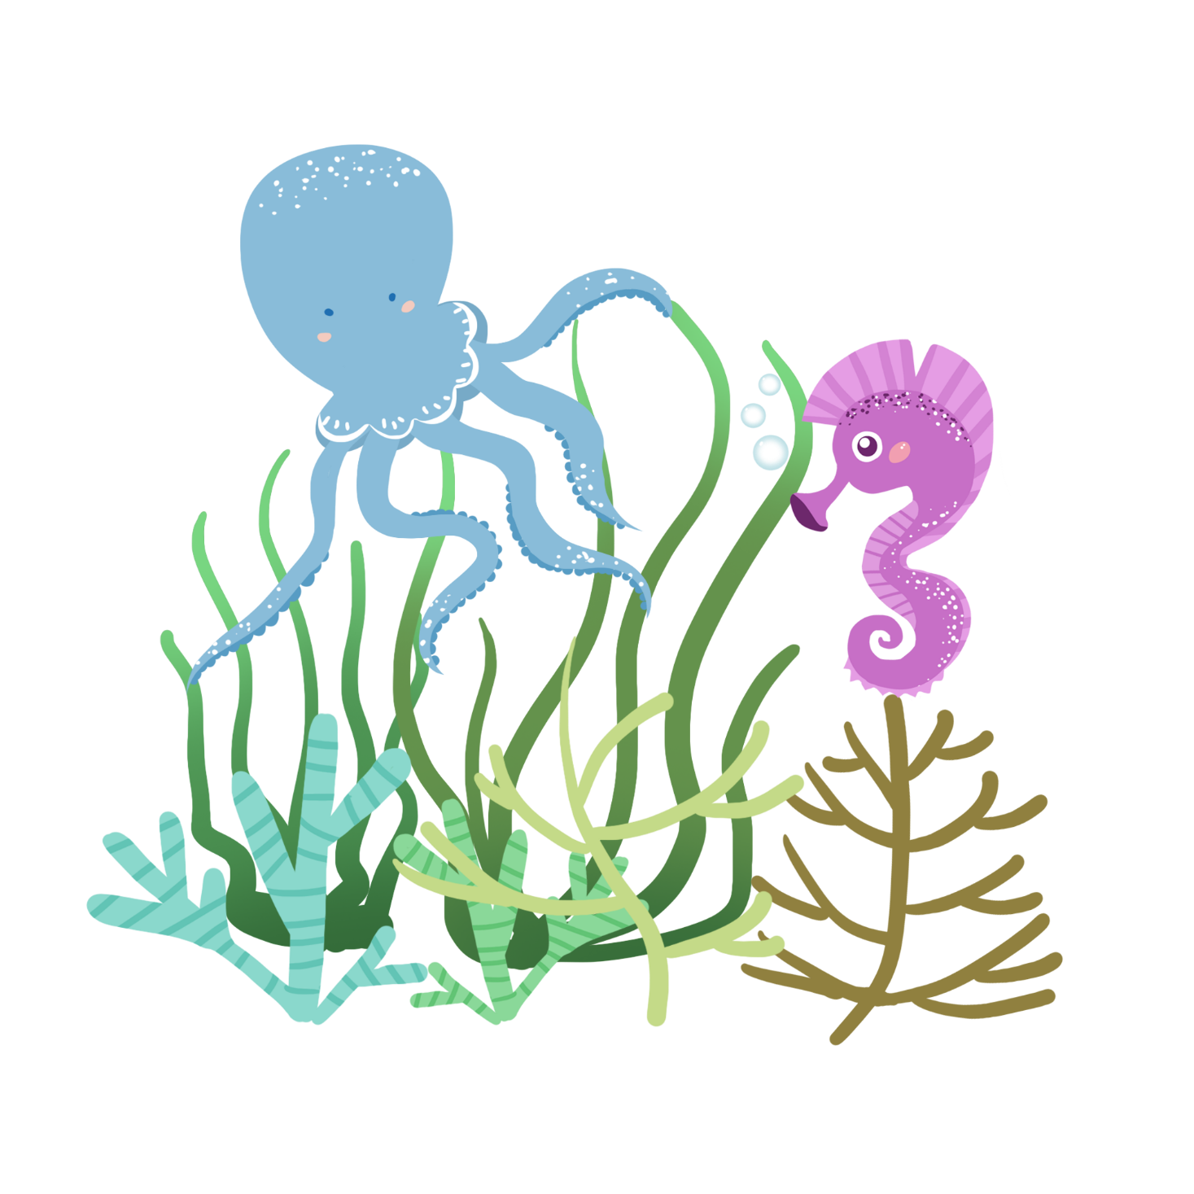
I
ĐỌC- TÌM HIỂU CHUNG
Tác giả
Tác phẩm
II
TÌM HIỂU CHI TIẾT
  Hình ảnh những con bạch tuộc
  2. Cuộc chiến đấu với những con bạch tuộc
  3. Các chi tiết đặc sắc
III
TỔNG KẾT
  Nghệ thuật
  Nội dung
Notes:
Giáo án của Thảo Nguyên 0979818956

Slide 3
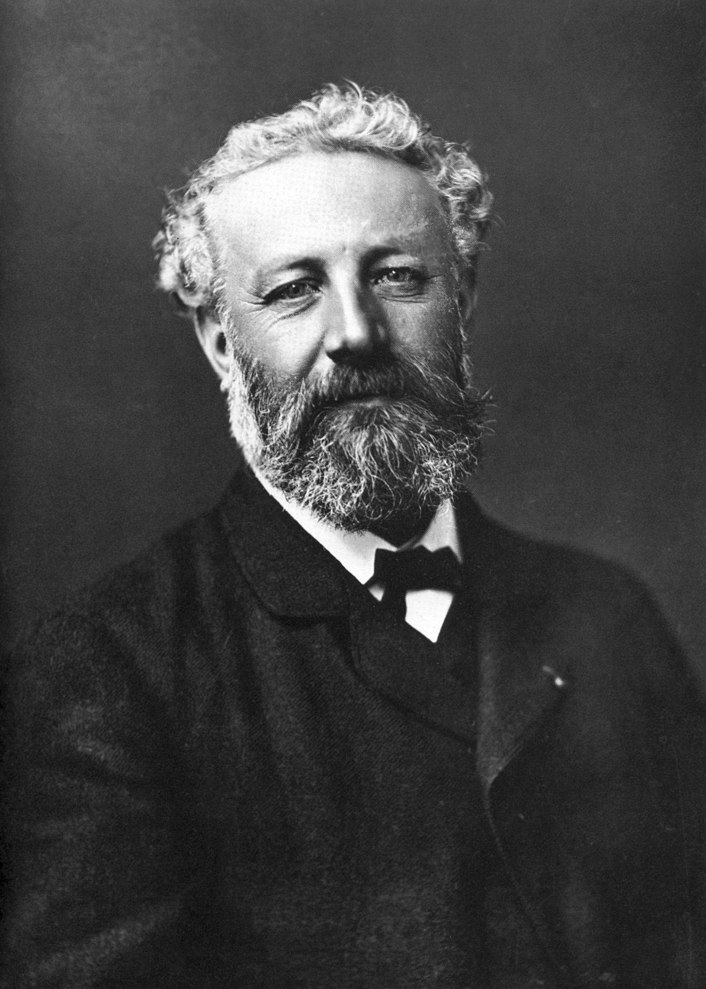
I
ĐỌC- TÌM HIỂU CHUNG
1
Tác giả
- Tên đầy đủ: Giuyn Ga-bri-en Véc-nơ (Jules Gabriel Verne).
- Quê: sinh ra tại thành phố Nantes, Pháp
- Ông sáng tác nhiều thể loại: kịch, thơ văn và là người đi tiên phong trong thể loại văn học khoa học viễn tưởng.
- Một số tác phẩm tiêu biểu: Hành trình vào tâm Trái Đất, Hai vạn dặm dưới biển, Hòn đảo bí mật, Thuyền trưởng tuổi mười lăm…
Giuyn Véc-nơ
(1828 – 1905)
Notes:
Giáo án của Thảo Nguyên 0979818956

Slide 4


Notes:
Giáo án của Thảo Nguyên 0979818956

Slide 5

I
ĐỌC- TÌM HIỂU CHUNG
2
Tác phẩm
a. Tác phẩm “Hai vạn dặm dưới đáy biển”
- Thể loại: truyện khoa học viễn tưởng
- Sáng tác năm 1870. Khi đó tàu ngầm mới đang được thử nghiệm ở mức độ sơ khai; bạch tuộc cũng chỉ mới được một số người đi biển bắt gặp.
Notes:
Giáo án của Thảo Nguyên 0979818956

Slide 6
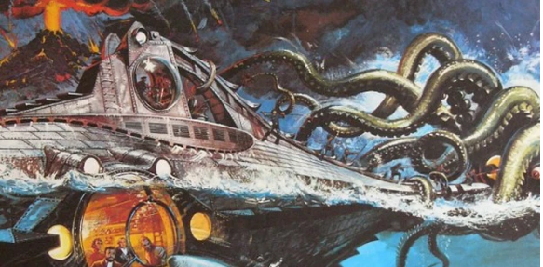
I
ĐỌC- TÌM HIỂU CHUNG
2
Tác phẩm
b. Đoạn trích “Bạch tuộc”
* Tóm tắt
Notes:
Giáo án của Thảo Nguyên 0979818956

Slide 7

Giáo sư A-rôn-nác cùng anh bạn giúp việc vui tính Công-xây (Conseil) là những người say mê khám phá sinh vật biển. Họ đã quyết định khám phá bí mật của quái vật biển. Được sự giúp đỡ của anh chàng thợ săn cá voi siêu hạng Nét Len (Ned Land), họ đã sẵn sàng cho một cuộc đi săn mà không biết có bao điều nguy hiểm đang chờ đợi mình ở phía trước. Rồi bất ngờ, ba người bị bắt làm tù nhân trên chiếc tàu của thuyền trưởng Nê-mô. Bất đắc dĩ, họ phải tham gia chuyến hành trình trên biển dài ngày. Một thế giới kì thú của đại dương đã hiện ra thông qua hàng loạt cuộc phiêu lưu của đoàn thám hiểm: chuyến đi săn dưới đáy biển, thoát khỏi cá mập nguy hiểm, chạy trốn những người thổ dân, khai thác kim cương dưới đáy biển, khám phá nhiều vùng đất mới và cuối cùng là mắc kẹt trong núi băng ở Bắc Cực,... Chiến đấu với những con bạch tuộc khổng lồ là một trong những cuộc phiêu lưu đó.
Notes:
Giáo án của Thảo Nguyên 0979818956

Slide 8


I
ĐỌC- TÌM HIỂU CHUNG
2
Tác phẩm
Phần 1 (từ đầu đến “Đèn trên trần bật sáng”) → Hình ảnh con bạch tuộc khổng lồ
Phần 1
Phần 2 (Còn lại) → Cuộc chiến của đoàn thủy thủ với những con bạch tuộc khổng lồ
Phần 2
Notes:
Giáo án của Thảo Nguyên 0979818956

Slide 9

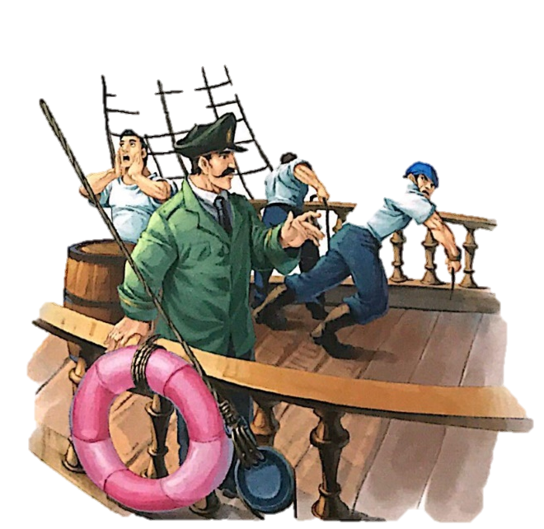
I
ĐỌC- TÌM HIỂU CHUNG
2
Tác phẩm
Giáo sư A-rôn-nác
Thuyền trưởng Nê-mô
Nhân vật Công-xây
Nhân vật Nét Len
Bạch tuộc
Notes:
Giáo án của Thảo Nguyên 0979818956

Slide 10


Hãy sắp xếp các chi tiết, sự kiện sau theo trình tự xuất hiện trong đoạn trích?
Notes:
Giáo án của Thảo Nguyên 0979818956

Slide 11
1
Đoàn tàu No-ti-lớt lặn dưới biển
5
Những con bạch tuộc khổng lồ thất bại, lặn xuống biển sâu.
2
Cuộc nói chuyện giữa “tôi” và Nét về những con bạch tuộc khổng lồ
3
Những con bạch tuộc khổng lồ xuất hiện
4
Cuộc chiến giữa đoàn thủy thủ với những con bạch tuộc khổng lồ
Notes:
Giáo án của Thảo Nguyên 0979818956

Slide 12

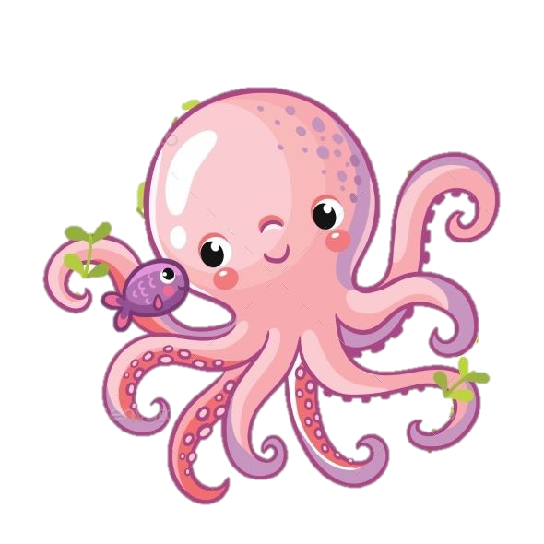
II
TÌM HIỂU CHI TIẾT
1
Hình ảnh những con bạch tuộc
Hoàn cảnh xuất hiện:
 | Qua cuộc nói chuyện của giáo sư A-rôn-nác với Nét | Khi xuất hiện
Đặc điểm
Nhận xét
Notes:
Giáo án của Thảo Nguyên 0979818956

Slide 13


II
TÌM HIỂU CHI TIẾT
1
Hình ảnh những con bạch tuộc
a. Hoàn cảnh xuất hiện
- Tàu No-ti-lớt lặn xuống biển, cách mặt biển một ngàn năm trăm mét.
Notes:
Giáo án của Thảo Nguyên 0979818956

Slide 14

II
TÌM HIỂU CHI TIẾT
1
Hình ảnh những con bạch tuộc
b. Sự xuất hiện của bạch tuộc qua cuộc nói chuyện của giáo sư A-rôn-nác với Nét
+ Từng xuất hiện ở khoảng vĩ độ nơi con thuyền đang đứng.
+ Súng bắn và dao nhọn không thể xuyên qua thân chúng.
+ Dài chừng sáu mét
+ Trên đầu có tám vòi, ngọ ngoạy trong nước biển như một bầy rắn
+ Hai hàm rất giống mỏ vẹt, nhưng lớn hơn nhiều
Notes:
Giáo án của Thảo Nguyên 0979818956

Slide 15
NT: so sánh, miêu tả tỉ mỉ, số liệu cụ thể, sự xuất hiện gián tiếp
→ Cho thấy những hình dung ban đầu về con bạch tuộc. Đó là một con vật to lớn, khổng lồ, rất đáng sợ, bí ẩn dưới đại dương.
Notes:
Giáo án của Thảo Nguyên 0979818956

